Slide 1

112年3月20日

Slide 2








！
24
1.讓每位農民都能參加農保
2.讓每位農民都能領退休金
3.讓農民享有農民職災保險
4.讓農民不用再看天吃飯，擴大推動農業保險
5.讓農漁民享有19種低利貸款
6.為農漁村推動綠色照顧實踐零飢餓
10.食農教育全面啟動
11.實施綠色環境給付
12.有機友善耕作覆蓋率亞洲第一
13.擴大推動生態服務給付
14.養殖農業容許政策
15.因應氣候變遷調適與淨零排放
16.公司協力農業永續ESG
17.擴大推動產銷履歷面積成長38%
7.改善超過千頃養殖漁戶環境
8.為漁港投入百億改善環境
9.為保護漁民安全投入三億補助設備
18.農村社區企業創新升級
19.建構全國冷鏈物流體系
20.農產品初級加工場政策
21.推動省工機械化及設備現代化
22.養殖漁業用電新優惠
23.外籍漁工雇主認定資格申請
24.農產品出口屢創佳績
Notes:
農委會政策推動有4大方向
1.人的保障，農漁民福利提升，經營上有保障
2.基礎公共建設強化，有好水養好魚
3.顧好生態環境，能夠永續發展
4.面對市場環境及消費觀念改變，扶持產業創新升級

Slide 3


提升
農民福祉
1.讓每位農民都能參加農保
2.讓每位農民都能領退休金
3.讓農民享有農民職災保險
4.讓農民不用再看天吃飯，擴大推動農業保險
5.讓農漁民享有19種低利貸款
6.為農漁村推動綠色照顧實踐零飢餓

Slide 4
農民福利措施攏底家
農民健康保險
月投保金額提高一倍，保障加倍
三保一金
農民福利體系
農民職業災害保險
擴大納保對象並納入農民職業病
農民退休儲金
覆蓋率24%，目標提升至30%
農業保險
覆蓋率51.8%，長期目標提升至70%
政策性
專案農貸
配合政策及產業需求持續精進，充分支應農業經營資金。
農漁民子女
助學金
111年發放助學金逾9.7億元，協助9萬餘位農漁民子女就學。
Notes:
(三保一金農民福利體系可參考簡報p.6)
(政策性專案農貸可參考簡報p.8)

Slide 5




每位農民都能參加農保、領退休金、享農民職災保險
農業，是一門職業
照顧農業生產者
農民退休儲金
獎勵農民儲蓄養老
設立儲金個人專戶
保障老年經濟安全
農民健康保險
以農為職業者之農民參加農保
農退儲金
個人專戶
110年1月1日施行
人地脫鉤，讓每一位實際從農者都可以加保
107年：蜂農、實際耕作者
108年：河川公地
110年：短役期退伍青農
農民職業災害保險
提高農民職業安全經濟補償
107年11月1日開始試辦職業傷害
110年9月10日擴大納入職業病
112.2.10起
月投保金額： 1萬 200元 → 2萬400元
生育給付： 2萬 400元 → 6萬1,200元
喪葬津貼：15萬3,000元→ 30萬6,000元
身心障礙給付：維持現行給付金額。
112.2.10起
配合農保月投保金額提高
傷病給付、喪葬津貼隨之調高
112.12.1起
申請參加農保即視為一併申請農職保
Notes:
【主辦單位：輔導處 / 聯絡人：陳詠妤技正 / 電話：2312-4613 / email：claire@coa.gov.tw】
(開場文字)農業，是具有專業的職業，農為國本，照顧農業生產者，是政府的責任。
【內容說明】
一、農保，就是以農業為職業、從事農業生產工作的農民，所參加的職域性社會保險。近年本會致力於調整農保加保資格，使得實際從事農業工作的蜂農、口頭約承租的實際耕作者、河川耕地耕作者，及短期役退伍青農，都陸陸續續開放資格可以申請加保。
二、107年起開始試辦農民職業災害保險，讓因為從農意外受傷的農民，可以獲得保險給付。並且於110年開始，還加入了職業病的保障。讓農民和勞工朋友一樣，遇到在工作中的職業傷、病，可以有政府開辦的保險給付提供經濟支援。
三、最重要的，是110年開始施行的農民退休儲金，本來農保保費不含老年給付，係透過政府編列預算發給老農津貼。為提升各位農民退休後的生活經濟水準，政府在現行老農津貼每月7,550元的基礎上，進一步建構農民退休金制度，並且和農民1:1的對等提繳、共同儲蓄，使農民儲蓄的本金放大為2倍。讓有意願儲蓄退休儲金的農民，能與其他行業同樣享有適當生活水準保障，照顧農民退休安養生活。
四、112年修正農民健康保險條例，農保自78年開辦以來，月投保金額即為10,200元，過去33年未調整。為使從事農業工作、參加農保的農民更具保障，本次修正：
1.112.2.10起，農保月投保金額自10,200元提高為20,400元；農職保月投保金額同農保，故亦隨同提高。月投保金額調整後：
(1)給付：農保生育給付自2萬400元提高3倍為6萬1,200元，喪葬津貼自15萬3,000元提高為30萬6,000元；農職保傷病給付全面提高為第一年每日476元，喪葬津貼自30萬6,000元提高為61萬2,000元。
(2)保費：農民因月投保金額提高後，所增加的農保保險費將由政府負擔，農民農保保險費維持每月78元；所增加的農民職災保險保費，也由中央政府負擔3年，農民職災保險費維持每月15元。
2.112.12.1起，為落實職域性社會保險制度，提高農民社會保險保障，申請參加農保者視為一併申請參加農民職業災害保險(強制申請納保)。
(補充參考資料)
行政院政策櫥窗
https://www.ey.gov.tw/Page/5B2FC62D288F4DB7/3d967a3f-274f-40c0-9973-5a37794816fc
本會新聞稿
https://www.coa.gov.tw/theme_data.php?theme=news&sub_theme=agri&id=8958
[補充]農民健康保險(農保)
112.1.10立法院三讀通過農保條例修正案(施行日由行政院另定之)
農保放寬資格者加保人數，迄111.12.31止：
蜂農215人
實際耕作者365人
河川公地1,256人
短役期退伍青農123人
[補充]農民職業災害保險(農職保)
一、採自願加保，截至111年12月底，加保人數逾31萬人，占農業就業人口(54.2萬人)58.88%：107.11.1開始試辦，對象為農保被保險人；108.8.7起從事農業工作的勞軍公教退休人員，或國人外籍、陸籍配偶，可以健保第3類被保險人身分加保；110.5.1起農業零工亦可申請加保。
二、提供傷病給付、就醫津貼、身心障礙給付及喪葬津貼等給付，截至111年12月底，共給付15,274件、2.6億餘元。
三、採「先傷後病」模式：107.11.1起優先試辦因果關係明確的「職業傷害」，110.9.10起將「職業病」納入給付保障範圍。
四、112.2.10起：配合農保月投保金額提高，傷病給付及喪葬津貼隨同調高。
五、112.12.1起：依農保條例規定，新參加農保者須一併參加農職保，以完備農民之社會保險保障。(身心障礙給付金額維持不變)。
[補充]農民退休儲金(農退儲金)
辦理情形：
一、110.1.1施行，農民「自願」按月提繳及選擇提繳比率：提繳金額為基本工資(2023年1月起調整為26,400元)乘以提繳比率(1%-10%)，政府提繳相同金額。自111.1.25起，退伍青年得參加農保及農退儲金。
二、截至111.12月底：
1.正在提繳人數90,593人，提繳人數與請領人數合計94,019人，占未滿65歲農保人數378,450人的24.8%。
2.請領人數3,426人，年滿65歲每月核發金額最高571元/月(提繳10%，約23個月)。每月除老農津貼外，可多領571元。

Slide 6






配合農業政策 充分支應農漁業者低利農業經營資金
農漁民享有19種低利貸款
配合農業政策 充分支應農漁業者低利農業經營資金
政策性農業專案貸款
青壯年農民從農貸款利息補貼
政策性農業專案貸款
補貼青壯年農民從農
貸款利息
提供19種低利貸款
提供19種低利貸款
5年500萬元免息
百大青農
百大青農
資金
用途
農林漁牧經營、農漁民家計週轉及天然災害復耕復建等用途
5年500萬元免息
資金
用途
農林漁牧經營、農漁民家計週轉及天然災害復耕復建等用途
一般青農
5年200萬元免息
一般青農
貸款
利率
(依111.12.21中華郵政2年期定期儲金機動利率計算)
5年200萬元免息
貸款
利率
(依111.12.21中華郵政2年期定期儲金機動利率計算)
多為1.665%
多為1.665%
貸放金額及受益農漁業者(青壯農)
111年度
貸放276億元 逾2.6萬戶受益
迄111年底
累計貸放228億元
逾1.7萬戶受益
免息受益約1.2萬戶
青壯年農民從農貸款
111年度
貸放276億元 逾2.6萬戶受益
迄111年底
迄111年底
累計貸放7,487億元 逾131萬戶受益
累計貸放228億元 逾1.7萬戶受益
免息受益戶數約1.2萬戶
迄111年底
累計貸放7,487億元 逾131萬戶受益
農業金庫:0972-590951 農信保基金:0963-619301 農業金融局:0933-239983
Notes:
【主辦單位：農金局 / 聯絡人：翁儒慧 / 電話：02-33935852 / email：evitaweng@boaf.gov.tw】
(開場文字)農業經營易受天候、疫病及市場價格波動等因素影響，致收入不穩定，又因農地處分不易，風險相對較高，故農業貸款利率較一般商業貸款為高，因此農委會推動政策性專案農貸。
【內容說明】
一、政策性農業專案貸款(簡稱專案農貸)之制定與設計，係為落實執行各項重大農業政策及支持產業發展，並提升農漁民福祉。目前計有19種專案農貸，範圍涵蓋農林漁牧經營、農漁民家計週轉及天然災害復耕復建等用途，採浮動計息，以即時合理反映市場利率，目前貸款利率多為1.665%。
二、專案農貸111年度貸放276億元，受益農漁業者逾2.6萬戶，推動迄111年底，累計貸放金額達7,487億元，逾131萬戶農漁業者受益，成效顯著。
三、為鼓勵青年投入農業經營，101年10月推出「青年從農創業貸款」，為協助壯年農民持續從農，自110年8月1日起將壯年農民納入貸款對象，並修正貸款名稱為「青壯年農民從農貸款」(簡稱青壯農貸款)，以充分挹注青壯年營農資金需求。
四、另為協助青農專心營農，減輕農業貸款還款壓力與負擔，提供百大青農5年500萬元、一般青農5年200萬元免息，青壯農貸款自101年10月推動迄111年底，累計貸放金額達228億元，逾1.7萬戶青壯農受益，免息受益青農約1.2萬戶，扶植青壯農蛻變與成長，著有成效。
五、有資金需求之農漁業者，可就近向當地農漁會信用部或全國農業金庫提出申請。如有相關貸款疑義，歡迎電洽以下服務專線：全國農業金庫:0972-590-951、農業信用保證基金:0963-619-301、農委會農業金融局:0933-239-983。

Slide 7
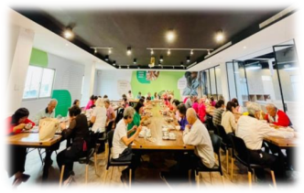

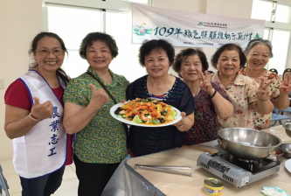
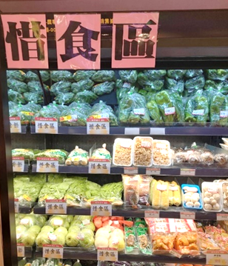
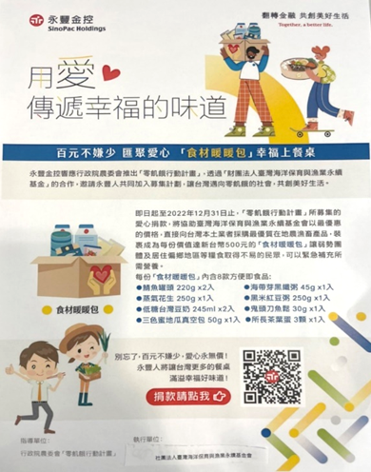

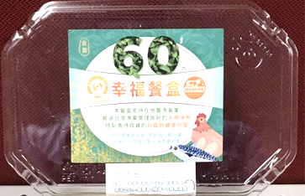
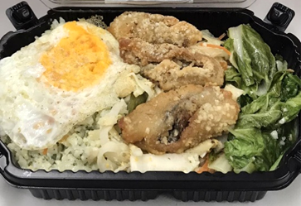

農漁村推動綠色照顧實踐零飢餓
綠色照顧計畫
綠色照顧站輔導121家(189個據點)農漁會
多元學習課程及供餐服務
定點關懷、外展關懷、到宅關懷等關懷服務
培訓志工及改善綠色照顧場域
農村社區綠色照顧補助100個社區辦理
導入社區青壯年人力，強化高齡者的社區參與、飲食營養、心理健康、手作療育與友善環境等
1
擴大服務-填溫飽
2
響應惜食-穩食糧
3
公私協力-來關懷
農漁會辦理供餐服務
綠照社區推動零飢餓供餐
幸福元氣站販售60元餐盒
農漁會通路設立惜食專區，提供優質、價格親民的國產食材
結合教育單位供學童攜餐返家機制使用
修法擴大救助糧申請對象，設立關懷專線
農村社區協助關懷弱勢送出食材暖暖包
協同企業參與
未來精進作為:
擴展綠色照顧站點，輔導農漁會永續經營。
運用在地多元人力資源辦理綠色照顧。
農村社區綠色照顧未來並結合農漁會綠色照顧站或其他部會之長照據點形成綠色照顧服務網絡。
https://0g2.coa.gov.tw
Notes:
【主辦單位：輔導處 / 聯絡人：陳建穎技正/ 電話：02-2312-4686 / email：gene9634@mail.coa.gov.tw】
【內容說明】
一、本會綠色照顧計畫係以產業促進及健康促進為核心，係植基於農漁會及農再社區既有之據點及業務，提升並強化農業多功能，協助農村高齡者在地健康老化，針對農村高齡者，協助農民及農會能透過知識、資訊及技術資源傳遞等策略計畫執行，翻轉農村人口老化及嚴重流失之現象，體現宜居宜業農村，達在地健康老化願景。
二、本會在資源不重覆及互補的前提下，在服務對象、範圍及項目，在實務執行上與衛生福利部推動長照有所區隔，且本會綠色照顧政策係著重於農業專業與特色之融入，係補足長照未能補足之層面，期透過部會間合作與共同推動，以補強農村社區高齡者所需而欠缺之面向，並責成農民團體善盡職責照，加強農漁會既有推廣人力辦理高齡者農業療癒、綠色照顧、飲食製備等課程規劃及執行能力，增加推廣人力服務量能，提升偏鄉地區高齡者生活品質，後續可帶動農村產業活化。
三、站點內容皆須包含：
辦理多元學習課程(包括健康促進、飲食營養、心理健康、運動休閒、簡易加工、綠色植栽、綠色手作等)。
共餐服務(搭配共食活動，或課程結束後簡易供餐服務，飲食設計需適合長者牙口及營養所需之菜單，以在地食材入菜，增進對在地農業的關心及促進地產地消)。
關懷服務(各站點應就區域內高齡者進行關懷服務，以定點、外展、到宅等3種關懷模式)。
志工培訓及場域改善(發揮互助功能，營造友善高齡生活環境)。
四、109年31家農漁會；110年76家農漁會；111年92家農漁會及100家農再社區；112年121家農漁會及100家農再社區。
五、質化績效：
協助農漁業之產業促進，透過綠照站點建置，讓高齡長者獲得妥善的照顧，地方青農能以安心從農，並就地健康老化。
以農業為本，透過農業組織系統之優勢與資源，發揮農業多功能性照顧農漁村高齡長者，與相關部會之長照政策具區別性。
透過綠照站能以促進農業組織之內外部合作，內部如家政、四健、青農；外部如學校、衛生所、社區營養中心等相關單位，並透過代間活動破除世代隔閡。
鼓勵班員發展自助、互助、共助精神，成為志工、種子講師，使農村文化得以傳承，給予高齡者發揮的舞臺。

Slide 8
強化
基礎建設
7.改善超過千頃養殖漁戶環境
8.為漁港投入百億改善環境
9.為保護漁民安全投入三億補助設備

Slide 9
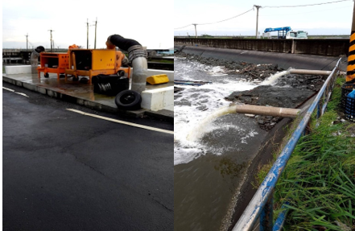
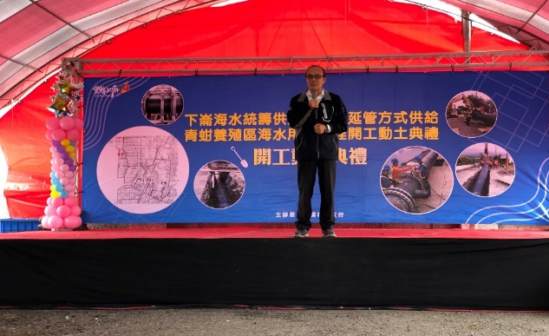
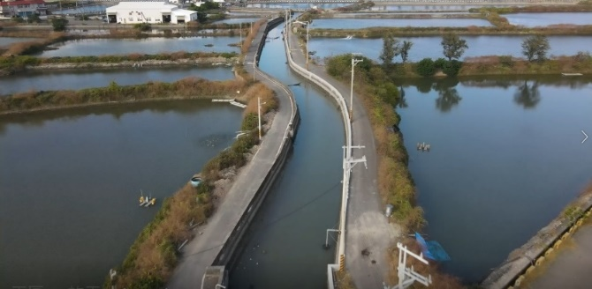
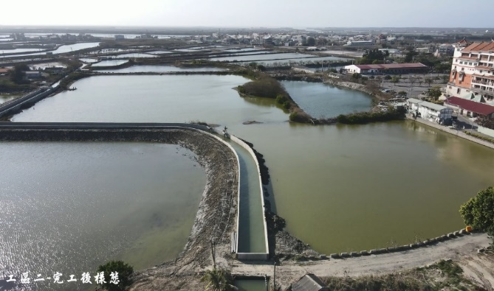
改善超過千頃養殖漁戶環境
願景主軸
推動成果
改善養殖區生產環境
減輕汛期颱風漁業災損
促進產業永續經營及穩定漁家經濟發展
110-111年投入約12.7億元
完成養殖區公用排水路、道路整建共計34,263公尺
購置移動式抽水機50組、循環水設施23處
累計增加養殖區受益面積1,312公頃
工作項目內容
養殖區海(淡)水統籌供應系統興建
養殖區公用排水路、道路整建
養殖區移動式抽水機購置及循環水設施興設
養殖區移動式抽水機汛期
抽排減輕災損
111年4月20日下崙延伸青蚶供水設施動土典禮(本會陳副主委添壽致詞)
111年台南市北門雙春養殖區八中
排水治理工程
111年台南市南興七中
排水治理工程
Notes:
【主辦單位：漁業署 / 聯絡人：林昭宏科長、魏立帆技正 / 電話：07-8239718 / email：lifan@ms1.fa.gov.tw 】
(開場文字)漁業署為穩定養殖產業所需用水、提高養殖區漁家經濟發展、漁貨輸送便利及出入養殖區作業安全性，除逐年編列公務預算辦理養殖區環境改善外，另因近年全球暖化，短延時強降雨造成淹水頻繁，亦向經濟部水利署成功爭取納入全國治水計畫(流域綜合治理計畫及縣市管河川及區域排水整體改善計畫)，積極辦理養殖區內銜接區域排水治理、移動式抽水機購置，以保全養殖區內產業及漁民生命財產安全，穩定養殖產業永續經營。
【內容說明】
一、110~111年由「養殖漁業振興計畫」及「縣市管河川及區域排水整體改善計畫-水產養殖排水」合計投入約12.7億元，補助宜蘭縣、彰化縣、雲林縣、嘉義縣、臺南市、高雄市、屏東縣、臺東縣及金門縣計9縣市推動相關養殖區環境改善措施。
二、期間主要推動公共設施如次：
1.養殖區海水供水設施:為宜蘭縣大塭常興區(整建)、雲林縣下崙延伸青蚶區(新建)及屏東縣大庄等3區聯合供水第一期(新建)。
2.養殖區公用排水路及道路:計完成宜蘭縣等9縣市計34,263公尺，提高養殖區出入作業安全、便利及增加排水路通洪斷面，提高蓄淹排洪能力。
3.防洪治水設備:完成購置50組養殖區移動式，汛期及豪雨期間可及時調度協助排洪提高排水路功效，另設置循環水23處提高水資源利用，以達產業與國土復育效益平衡。
[補充]
前揭計畫推動係依據「養殖漁業公共建設補助及維護管理要點」、「行政院農業委員會漁業署推動縣市管河川及區域排水整體改善計畫執行作業注意事項」及「110年度至113年度循環水養殖設施補助要點」等相關規定辦理，由縣市政府綜整需求並經漁業署審議後再依「各縣市政府財力分級表」及「農委會主管計畫補助基準」辦理。

Slide 10


為漁港投入百億改善環境
110-111年投入逾21億元
完善南方澳、中芸、興海、烏石、永安、東港鹽埔、蚵子寮等漁港基礎建設，其中南方澳漁港第三泊區延伸段整建工程等已陸續完工。
110至113年投入80.47億元
整建前鎮漁港深水碼頭，新設水產品運銷中心、外籍船員休憩場域、完善下水道系統、整頓道路與景觀環境，提升前鎮漁港整體公共設施服務水準。
Notes:
漁港(左半部分)
【主辦單位：漁業署 / 聯絡人：吳政儒/ 電話：02-2383-5710/ email： jengru0701@ms1.fa.gov.tw 】
【內容說明】
一、漁港為漁船之家，海洋漁撈漁業之基地，一直以來即為漁業生產、維繫漁民生計、保障漁民生命財產安全之重要設施；我國漁港開發年代多在民國50-60年代興建完成，相關漁港設施已逐漸面臨老舊情形。
二、此外，隨著漁業資源利用方式的改變及調整，漁港不再僅限於提供予漁業服務而已，配合漁港周遭環境資源之多元化利用，朝向跨域結合產業、觀光、休閒、文化、海鮮餐飲等更多元化或相關衍生之異業加值結合之海洋遊憩產業發展，將漁港提升為具有生產、生活、生態活力的服務性的設施，同時結合漁村多元發展，創造漁村經濟之發展契機。
三、110-111年投入逾21億元完善漁港基礎建設，其中南方澳漁港第三泊區延伸段整建工程等已陸續完工，營造生產、觀光、現代化之永續漁港
前鎮(右半部分)
【主辦單位：漁業署 / 聯絡人：黃千祐 / 電話：07-8239742 / email：cianyou@ms1.fa.gov.tw 】
【內容說明】
一、前鎮漁港為國內最大遠洋漁港基地，建港啟用逾50年，市場及碼頭設備老舊、水深無法滿足大型漁船需求，不僅卸魚作業及批發市場重疊，周邊廢污水問題，交通停車空間不足，已無法滿足現代化漁港需求。
二、自110年起啟動前鎮漁港專案建設計畫，解決上述問題。包含：
1.新建多功能水產品運銷中心，提供批發市場可專屬作業的場域，以及整修既有卸魚場，提供可導入HACCP作業之卸魚空間。
2.新建多功能船員服務中心，提供外籍船員休憩場域。
3.整建前鎮漁港深水碼頭，將原本僅能供500噸以下漁船的碼頭，提升可供3,000噸級遠洋漁船停泊。
4.完善雨污水下水道系統，污水截流，改善泊地水質，以及有效解決過去前鎮草衙地區及港區雨水排放問題。
5.整頓道路及港區景觀，形塑乾淨清潔環境。
三、目標是打造國際級遠洋漁港及新型魚市場，為我國海洋產業及城市經濟觀光注入活水

Slide 11
農業環境永續發展
13.擴大推動生態服務給付
14.養殖農業容許政策
15.擴大推動產銷履歷面積成長38%
16.因應氣候變遷調適與淨零排放
17.公私協力農業永續ESG
10.食農教育全面啟動
11.實施綠色環境給付
12.有機友善耕作覆蓋率亞洲第一

Slide 12
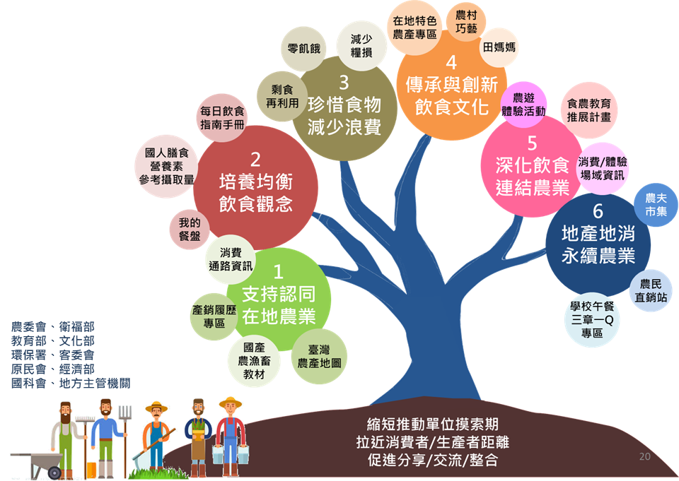

食農教育全面啟動
食農教育
計畫申請
學校戶外
食農教育
發展
縣市特色食農教育
食農教育資訊整合
平臺
機關優先採用國產農產品
https://fae.coa.gov.tw/
Notes:
【主辦單位：輔導處 / 聯絡人：劉婉君技正/ 電話：02-2312-4014 / email：qby518@mail.coa.gov.tw】
食農教育法已在111年5月4日經總統令公布，農委會於同月20日籌組食農教育推動會，並積極整合部會資源，發展食農教育推動體系，擘劃5年期的食
農教育推動計畫；同時落實食農教育法各項工作，以達食農教育全民動起來目標。
【內容說明】
一、食農教育計畫申請：依據食農教育法第12條至15條，為讓全民參與食農教育，農委會提供由上而下的徵案簡章及補助計畫供各界申請，並訂定「農委會推行食農教育補助作業原則」鼓勵有創新性的食農教育推動構想由下而上向本會研提，提供食農教育計畫雙向申請機制。
二、食農教育資訊整合平臺：依據食農教育法第16條，將農委會、相關部會的食農教育資訊整合至平臺上，以強化消費通路資訊，推廣在地農產品及標章，整合食農教育教材、教案、專業人員、師資及志工人才庫、宣導資料等相關資訊，供公開查詢。
三、學校戶外食農教育：依據食農教育法第15條，與教育部專案合作全力推動全國各級學校戶外食農教育學習，目標將達300家農場及農業旅遊場域供各級學校選擇食農教育作為戶外教學學習。
四、鼓勵機關優先採用國產農產品：依據食農教育法第11條，鼓勵政府各機關帶動優先使用國產食材及採購國產農漁畜產品，已完成「獎勵優先採用在地生產農產品要點」，未來將各機關使用國產食材的使用情形公開。
五、發展縣市特色食農教育：依據食農教育法第6條，將協助縣市政府發展地方性特色食農教育，並與中央政策具一致性。
[補充]
食農教育推動工作繁多，目前僅列對農民、農企業及農民組織有關的部分工作。

Slide 13




產銷履歷養殖水產品驗證相關補助
驗證費用補助方式
補助對象：養殖個人戶、集團戶及加工廠
  生產端個別驗證710戶、生產端集團驗證5戶及加工端個別驗證13戶
  初次或展延查驗補助上限5萬元
  追蹤查驗補助上限1萬7,000元
漁民(業)團體申請作為輔導團體，以每處補助經費30萬元為原則，屆時將依輔導規模按比例調整
1月6日
公告名額
2月10日前送申請資料至各地方政府
公告
補助名單
辦理評選
Notes:
為健全水產品產銷履歷驗證制度發展，漁業署公告擇優補助養殖漁戶及水產加工廠驗證費用
今年1/6公告，2/10截止，直接親送或郵寄地方政府漁業管理單位申請
本計畫補助對象包括本（112）年度初次或展延驗證，或已於110及111年通過產銷履歷驗證，且今年度持續進行追蹤查驗的養殖個人戶、集團戶及加工廠。
補助額度為初次或展延驗證戶，最高補助5萬元（集團戶則14.4萬元），追蹤查驗戶最高補助1.7萬元（集團戶則4.9萬元）。
全國將補助初次或展延驗證戶計補助728戶，其中生產端個別驗證710戶、生產端集團驗證5戶及加工端個別驗證13戶。

Slide 14







112年產銷履歷養殖水產品驗證相關補助
養殖水產品環境獎勵
為擴大推動產銷履歷制度，鼓勵取得產銷履歷驗證，以提升水產品安全及維護漁業生產環境
每年每公頃
補助1.5萬元
申請期間每年
7/1~7/31
受理單位：核發其產銷履歷驗證證書之驗證機構
法令及公告訊息可上漁業署網站查詢或點選下列網址：
公告名額：https://reurl.cc/GXWDOp
驗證費用：https://reurl.cc/58YaE7
輔導團體：https://reurl.cc/bG0xy6
環境獎勵：https://reurl.cc/ROxDDz
公告名額
驗證費用
輔導團體
環境獎勵

Slide 15



農業淨零減碳創造新價值
農民獲得實質碳收益!!
減得越多，補得越多!!
粗糠爐、電動農機、節能水車、漁船LED集魚燈
納入環評增量抵換機制
淨零農民
既有補助+低碳獎勵+汰舊獎勵
低碳農民
既有補助+低碳獎勵
既有補助
一般農民
Notes:
【主辦單位：淨零辦 / 聯絡人：王怡絜 / 電話： (02)2312-6962 / email：ai6547@mail.coa.gov.tw】
農委會於110年9月1日成立「氣候變遷調適與淨零排放專案辦公室」，作為統籌規劃農業部門因應氣候變遷政策及整合跨機關協調相關事務的專責單位，並召開全國巡迴系列座談進行公眾溝通，於111年2月9日辦理「邁向農業淨零排放策略大會」，集合產、官、學專家凝聚共識，擬定「減量」、「增匯」、「循環」、「綠趨勢」4大主軸、19項策略、59項措施做為農業部門達成淨零排放之具體路徑，並宣示農業部門將於2040年達到淨零排放目標。
【內容說明】
一、為了儘速讓農業部門減碳效益具體量化並創造新價值，本會特別針對農業場域中與能源相關之可量化溫室氣體減量作為及效益進行盤點，希望農業於發展的同時也能為國家淨零轉型盡一份心力，並將減碳效益轉化為收益，提供予配合執行的農民。
二、經與環保署展開密切合作後，完成相關法令修正，將多項農業可操作項目納入環評增量抵換機制，包含像粗糠爐、電動農機、節能水車、漁船LED集魚燈等，藉由明確入法，保障農民獲得實質的減碳收益。
三、本會規劃將配合現有補助作業系統進行推動，以農機為例，假設農民新購燃油型農機，將維持原有補助，但若新購電動型農機，將可獲得低碳獎勵，如果除了新購外，還有將原本燃油型的舊農機汰換掉，則可更進一步獲得汰舊獎勵，以堆疊的方式提供不同操作獎勵，讓農民以最簡便的方式支持國家淨零轉型，以最方便的手續獲得減碳效益。
[補充 – 名詞解釋、參考數據、提醒事項等]
本套機制目前刻正規劃中，將於規劃完畢後儘速對外說明。

Slide 16
產業
創新升級
18.農村社區企業創新升級
19.建構全國冷鏈物流體系
20.農產品初級加工場政策
21.推動省工機械化及設備現代化
22.養殖漁業用電新優惠
23.外籍漁工雇主認定資格申請
24.農產品出口屢創佳績
Notes:
面對市場環境及消費觀念改變，產業有必要升級創新

Slide 17

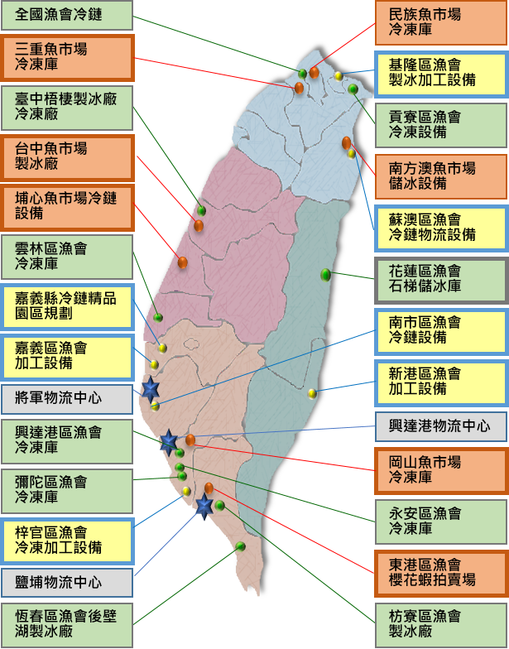



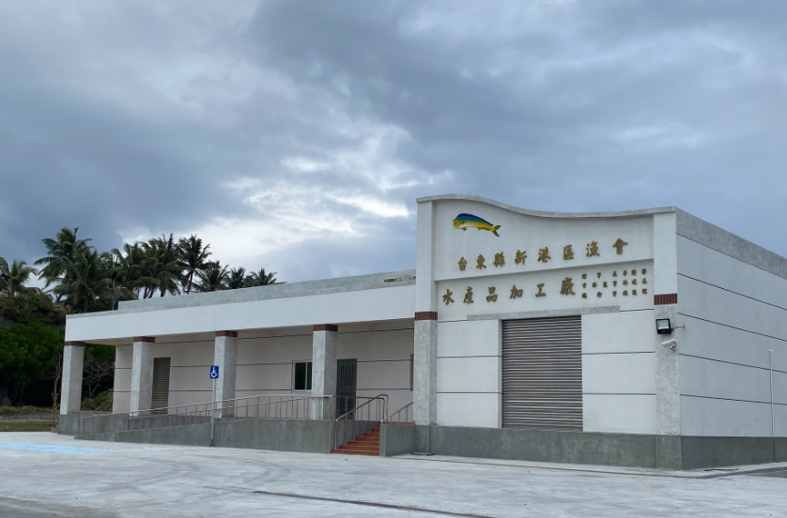
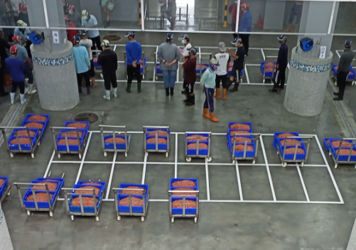
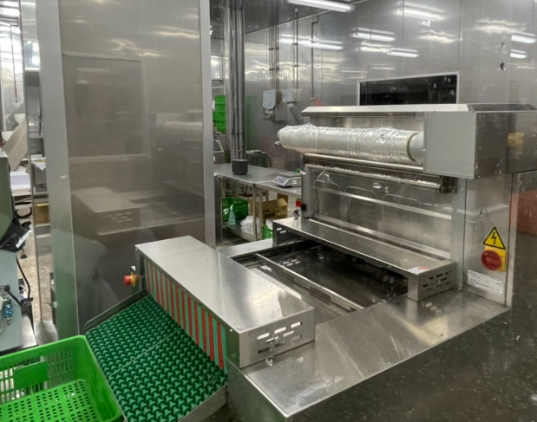
漁產品冷鏈設施(備)
完善臺灣水產品冷鏈體系不斷鏈
提升產銷調節能力及產品品質，促進產業升級
漁產品冷鏈全貌圖
投入18億元
強化冷鏈原料低溫加工
輔導24處
農漁民團體升級冷凍設施
輔導8處
農漁民團體升級加工設施
規劃3處
產品凍藏運送延長保鮮，區域物流中心
Notes:
【主辦單位：漁業署 / 聯絡人：戴仲君 小姐 / 電話：02-23835737 / email： jungchun@ms1.fa.gov.tw 】
(開場文字)
【內容說明】
一、為完善臺灣水產品冷鏈體系不斷鏈，並提升產銷調節能力及產品品質，促進產業升級
1.強化冷鏈投入18億元，原料低溫加工
2.計16處區漁會完成升級冷凍加工設施
3.產品凍藏運送延長保鮮，規劃3處區域物流中心

Slide 18

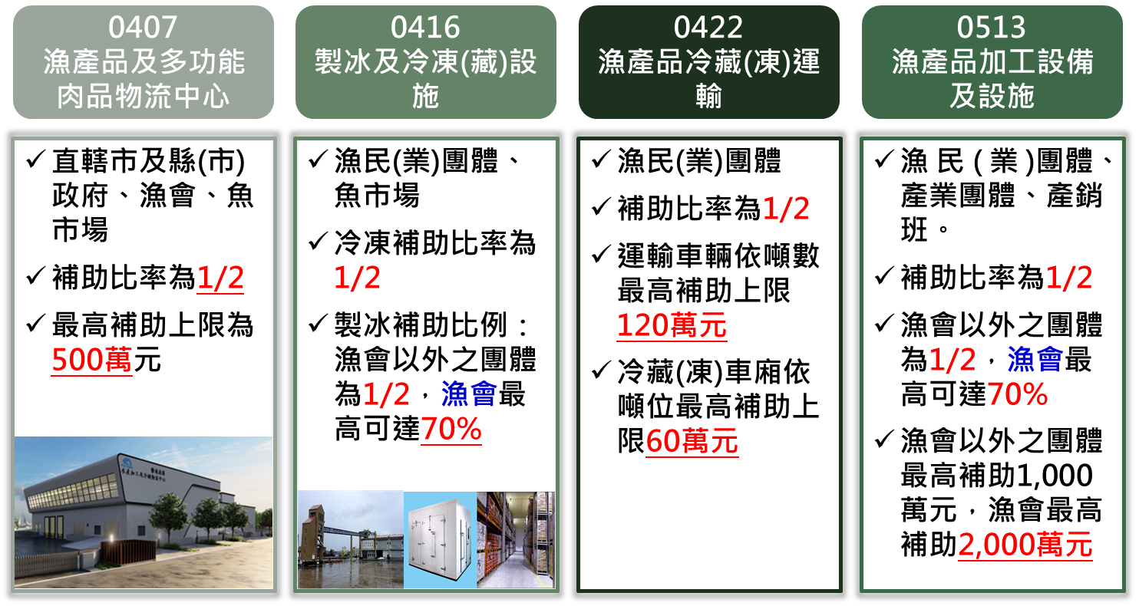
漁產品冷鏈設施(備) -補助對象及基準
前置作業：土地取得及地目使用符合規定；計畫配合款籌措無虞。
研提計畫：於「農業計畫管理系統」研提並備文向本署提出申請。

Slide 19


農產品初級加工場政策
農產品初級加工場
分級管理，衛生安全不降級，完善管理體系，提高市場接受度
提升農產品附加價值，強化農產加工品衛生安全，確保農家收益
不易取得工廠登記，輔導納入「農產品初級加工場」管理
農業用地合法性
初級加工
管理模式
農民或農民團體為申請人
合法農產品加工設施
提升農產品附加價值
小型、無公害設施
生產
區隔一般食品工廠，分級管理
國產溯源原料
規模限制200m²以下
符合食安法規，食安不降級
Notes:
農業用地合法及衛生安全管理前提下推動
提升水產品附加價值，確保收益

Slide 20
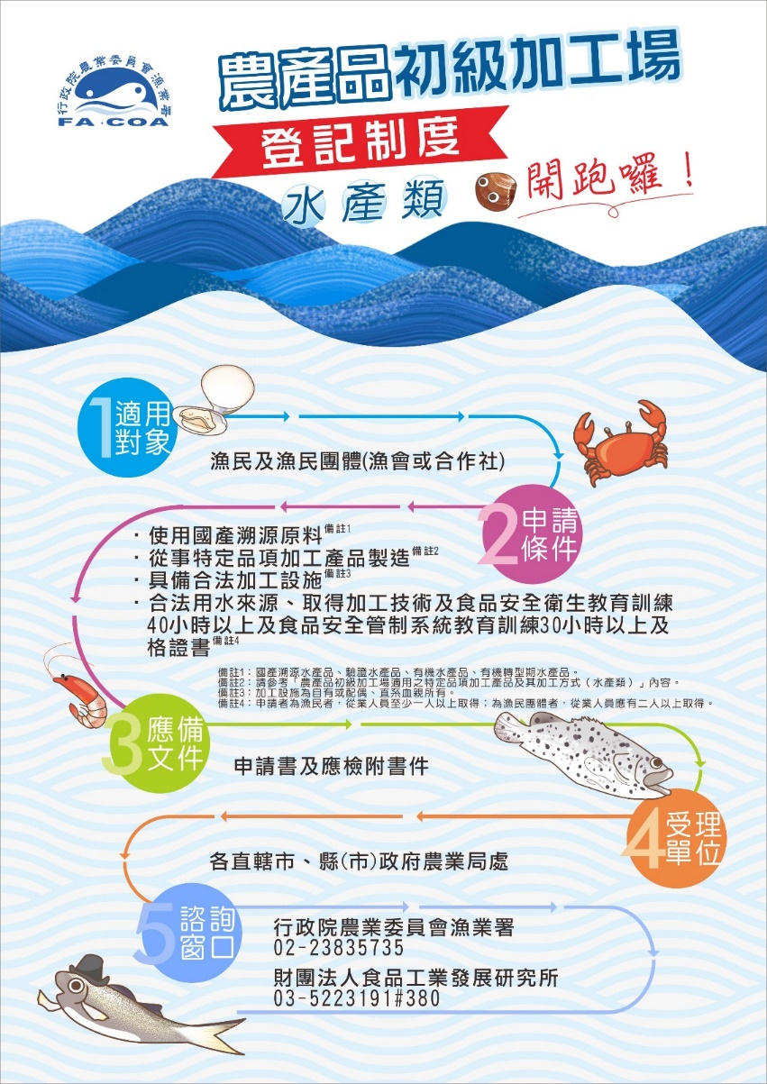
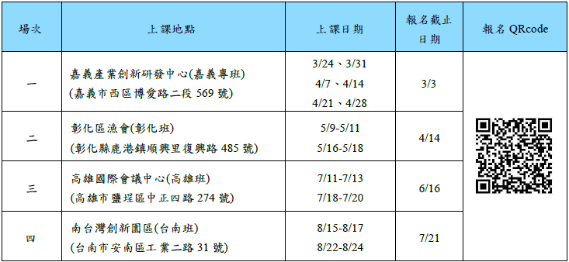
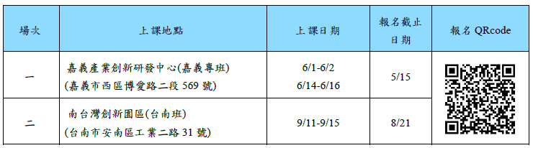
112年度農產品初級加工場(水產類)教育訓練
第一階段：加工技術及食品安全衛生教育訓練(水產類)：4場次
第二階段：水產食品安全管制系統實務基礎訓練：2場次
20

Slide 21
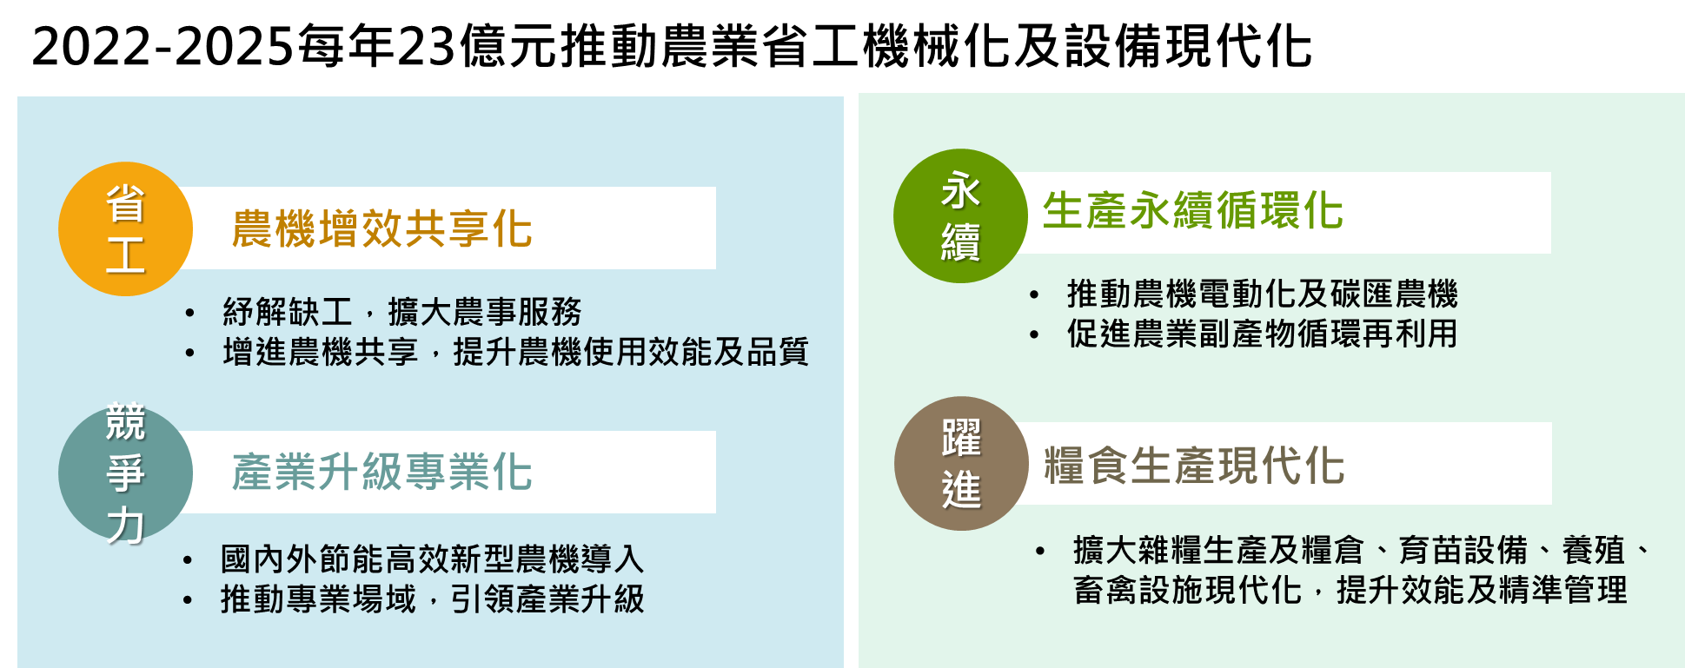

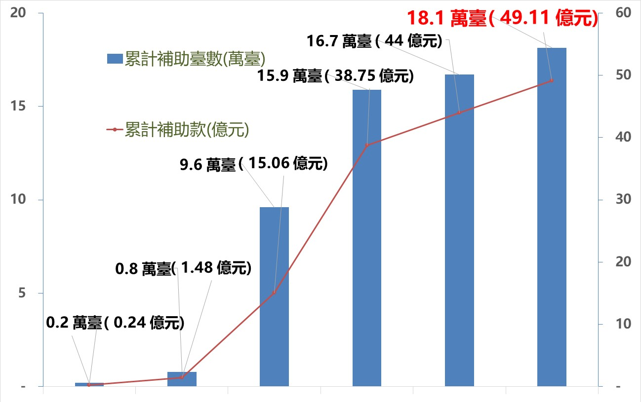
推動省工機械化及設備現代化
每年23億元
每年23億元推動農業省工機械化及設備現代化
策略及措施
111-114年(中程計畫)每年投入23億元
省工
機械化農事服務，紓解農業缺工
農機增效共享化
18.3萬臺
紓解缺工，擴大農事服務
增進農機共享，提升農機使用效能及品質
競爭力
產業升級專業化
國內外節能高效新型農機導入
推動專業場域，引領產業升級
永續
生產永續循環化
推動農機電動化及碳匯農機
促進農業副產物循環再利用
106年 107年 108年 109年 110年 111年
躍進
糧食生產現代化
擴大雜糧生產及推動糧倉、育苗設備、養殖、畜禽設施現代化，提升效能及精準管理
Notes:
【主辦單位：農糧署 / 聯絡人：沈葆雄 / 電話：049-2332380#2283 / email： phs@mail.afa.gov.tw】
為加速農業機械化，促進產業升級轉型，紓解缺工，投入92億元推動「農糧產業省工機械化及設備現代化計畫」(111-114年)，加強補助普遍需要之大小型農機、新研發農機、具節能減碳之碳匯農機，並協助農民團體等增擴設稻穀、高粱及硬質玉米等穀物採後處理設備，以提高農業競爭力，促進糧食生產現代化，及農業剩餘資源永續利用。
【內容說明】
一、農機增效共享化
1.補助農民購置農耕普遍需要的種植管理、收穫搬運及採後處理之各型農機。
2.曳引機、聯合收穫機等高效率可從事農事服務的農機，輔導加入農機Uber平臺(農業缺工好幫手app)運作，協助沒有農機的農民進行機械耕作。
3.除藉由農機補助及推動代耕，降低農民生產成本，並辦理農機性能測定、農機操作教育訓練、提升國產農機品質及農民專業職能，增加省工效益。
二、產業升級專業化
1.研發單位技轉(5年內)或廠商專利(新型5年、發明10年)的農機，或國外新型且具國內產業有需要的農機，加強補助及示範推廣，紓解缺工且激勵研發動能。
2.盤點具外銷潛力與升級潛能之產業別所需農機，鏈結冷鏈計畫，建置一貫機械自動化生產專業場域，引領產業參考轉型升級。
三、生產永續循環化
1.電動農機提高補助比例為1/2，鼓勵農民購買以取代燃油農機(補助1/3)，降低農業生產碳排放；輔導農民購買節能節水、減少施肥或增加土壤碳匯的碳匯農機具，如不整地播種機、稻草捆包機等，促進農業淨零排放。
2.另以特別預算補助淨零智慧永續設(施)備，協助農業剩餘資源循環利用。
四、糧食生產現代化
1.擴大硬質玉米、高粱等雜糧生產，建置各種穀物採後乾燥、低溫儲藏等現代化設備，提升國產稻穀雜糧品質，同時確保糧食安全。
2.農林漁畜生產設施聯合推動現代化，增進精準經營管理並提升生產效能。
五、農民普遍需要的農機補助資訊，可至農糧署網站/農糧業務/農機補助專區查詢，網址為https://bit.ly/AFAAMSpage。

Slide 22


推動養殖漁機具補助
(106-111)養殖漁機具補助品項(核定經費4.3億元)
節能增氧設備2,458台，備品馬達495顆
智慧養殖設備928組
發電機補助731台
沙濾桶補助95組
小型電動搬運車補助459台
電動割草機補助39台
室內水產養殖生產設施(須結合屋頂型綠能)，補助47件
強效氧化劑製造機21台
文蛤與蝦類篩選機12台
飼料攪拌機30台
洗蚵機11台
飼料散裝桶5台
吊掛機18台
受益人數近3,000人
112年度養殖漁機具編列預算約2.15億(高效0.4億+省工1.75億)
  新增補助:發電機組ATS設備

Slide 23


養殖漁業用電新優惠
行政院於本(109)年8月19日修正發布「農業動力用電範圍標準」實施養殖漁業用電新優惠。
新優惠好處
不會有超約超馬力被稽查裁罰問題，農忙汛期急需用電不用怕。
停養期間不用電，不用繳基本電費。
流動電費全年採非夏月電價，更優惠。
用電越省，優惠幅度越大。
基本電費：基本電費已經不是按申請的馬力數收費，改以用多少電(度數)就收多少錢，每度0.0463元。
流動電費：不分季節均按非夏月電價計算

Slide 24


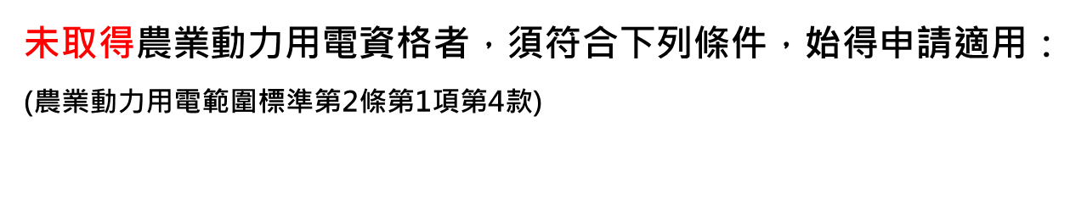



養殖漁業用電新優惠-優惠用電申請
已取得農業動力用電資格者，直接適用。
海上養殖
陸上養殖
抽水、排水、打氣、溫室加溫、循環水等水質改善設備、飼料原料儲藏、冷凍、混合、投餌機械用電
漁業權執照
養殖漁業登記證
入漁權證明

Slide 25
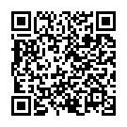
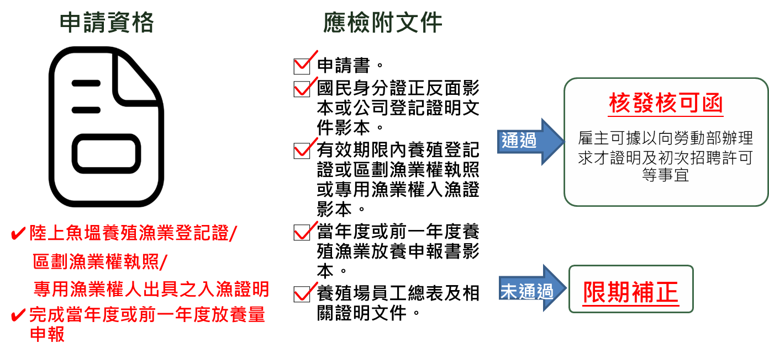
外籍漁工雇主認定資格申請
長期性缺工
  養殖漁業工作申請引進外籍移工之
  雇主資格認定申請書
養殖漁業工作之雇主資格認定相關問題，請洽本署02-23835771
外籍移工招募及聘僱等相關作業，請洽勞動部勞動力發展署電話專線02-89956000
勞工保險、就業保險承保及一般性法令諮詢等問題，請洽勞動部勞工保險局電話服務中心專線02-23961266#3111
各地區外籍移工諮詢及查察等問題，請逕洽所在地區勞工單位
Notes:
配合農委會改善農業缺工政策，正式開放引進農業移工
目前養殖漁業移工開放聘僱模式，可區分為「養殖漁業工作」及「外展農務」兩大部分，前者可依「行政院農業委員會審查養殖漁業工作申請引進外籍移工之雇主資格認定作業要點」向本署申請；後者則可依「行政院農業委員會審核外展農務服務計畫書作業要點」向行政院農業委員會(輔導處)申請。
倘養殖漁業工作業者有長期性需求，可自行擔任雇主，申請引進外籍移工從事農務工作。
外展部分係為改善農業季節性缺工問題，透過農會、漁會、農林漁牧有關之合作社或非營利組織者擔任外展機構，可滿足無法全年聘僱之個別小農需求。
依據勞動部111.11.24修正發布「外國人從事就業服務法第四十六條第一項第八款至第十一款工作資格及審查標準」規定，雇主申請初次招募人數及所聘僱外國人人數，不得超過中央目的事業主管機關核發認定函當月前二個月之前一年國內勞工平均人數之35%。

Slide 26


外籍漁工雇主認定資格申請
季節性缺工
依據「外國人從事就業服務法第四十六條第一項第八款至第十一款工作資格及審查標準」規定
  申請資格
  產銷班：農委會於111年間召開會議並與勞動部研商，若具有稅捐稽徵機關核發之非營利事業統一編號，並已設立勞保投保單位且僱有本國勞工，得以非營利組織之類別，向農委會提出申請聘僱外籍移工從事外展農務工作。
屬農會、漁會、農林漁牧有關之合作社或非營利組織者可聘僱外籍移工從事外展農務工作
向行政院農業委員會(農業人力辦： 02-23126357)提報 外展農務服務計畫書
Notes:
目前養殖漁業移工開放聘僱模式，可區分為「養殖漁業工作」及「外展農務」兩大部分，前者可依「行政院農業委員會審查養殖漁業工作申請引進外籍移工之雇主資格認定作業要點」向本署申請；後者則可依「行政院農業委員會審核外展農務服務計畫書作業要點」向行政院農業委員會(輔導處)申請。
倘養殖漁業工作業者有長期性需求，可自行擔任雇主，申請引進外籍移工從事農務工作。
外展部分係為改善農業季節性缺工問題，透過農會、漁會、農林漁牧有關之合作社或非營利組織者擔任外展機構，可滿足無法全年聘僱之個別小農需求。

Slide 27
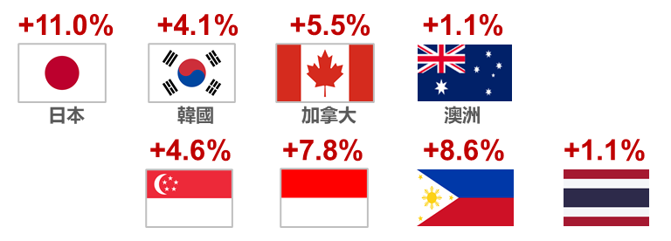
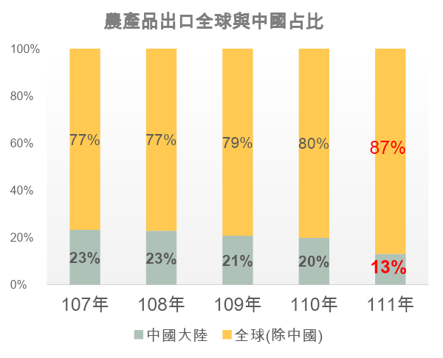








拓展農產品外銷
持續降低對單一市場的依賴
出口市場分散有成
積極拓展其他市場，分散單一市場風險
新加坡
印尼
菲律賓
泰國
出口市場分散有成
111年我國農產品輸中國仍受限，但與110年相較，其他重要市場如日、韓、澳洲、加拿大與部分新南向國家則有明顯成長。
出口其他國家
+1.1%
+2.6%
+5.1%
+12.5%
+15.4%
美國 澳大利亞 馬來西亞 香港 紐西蘭
釋迦
柑橘類
石斑魚
成長156%
成長11%
成長441%
109至111年受中國先後暫停我國鳳梨、蓮霧、釋迦、柑橘類及部分水產品進口，使出口中國提升有限，但該等品項與111年相較，其他重要市場如紐西蘭、香港、馬來西亞等則有明顯成長。
111年我國農產品出口總額達1,593億元，自110年受中國禁止輸入農產品以來，我國積極拓展海外市場，分散單一市場風險，農產品出口中國占比已從107年23%降至111年13%。
我國重要輸出果品如釋迦、柑橘類、石斑魚等111年雖遭中國禁止進口，但出口其他國家實績則獲顯著提升，顯示我國逐漸降低對單一市場依賴。
Notes:
因應中國暫停我石斑魚輸入，農委會自111年6月15日起，提供石斑魚海外拓銷獎勵，協助業者深耕香港、美國、紐西蘭、日本等既有市場，並開發韓國、加拿大、歐盟、中東等新興市場。111年6至12月石斑魚外銷中國以外市場達2,810公噸，較前一年同期258公噸成長989%。
此外，農委會持續與外貿協會及駐外單位合作，輔導業者與海外目標市場通路如超市、賣場、餐飲通路等，共同舉辦廣宣與拓銷活動，同時與我駐美代表處合作，在國慶酒會向外賓推介石斑魚，並透過與美國米其林三星主廚合作開發石斑魚料理、與日本藏壽司合作開發石斑魚握壽司，輔以開發中式、日式及西式石斑魚食譜等，向各國消費者、進口商及通路業者推廣臺灣優質石斑魚。
【主辦單位：國際處/ 聯絡人：陳昱安/ 電話：02-23126942 / email： melodia0207@mail.coa.gov.tw】
農產品出口一直是我國農業產銷重要一環，過去，中國大陸因運輸距離近、語言共通及飲食文化類似等優勢，成為我國農產品出口重要市場，部分品項略有集中中國大陸單一市場之趨勢，且自110年起，中國大陸先後無預警公布暫停我國多項農漁產品進口，更加深我國分散出口通路與開發新興市場之迫切性。為此，本會透過「檢疫諮商准入」、「提供拓銷獎勵」與「補助海外行銷活動等」等作法，在拓殖外銷規模同時，也積極致力分散市場，避免出口通路過度單一風險，進而保障國內供需、市場價格及農民所得穩定。
【內容說明】
一、我國農產品出口金額輸中占比持續降低
1.我國農產品出口金額自107年54.63億美元穩定上升至110年56.69億美元達到歷史新高。而輸中占比自107年23%持續降低至111年僅為13%。
2.在我國在出口重心逐漸移出中國大陸同時，整體出口金額仍能成長，顯示我國分散市場頗具成效。
二、中國以外其他市場出口成長明顯
以111年農產品出口各國金額來看，日本、韓國、加拿大、澳洲等分別較110年成長11.0%、4.1%、5.5%、1.1%。新南向國家部分，新加坡、印尼、菲律賓及泰國亦有4.6%、7.8%、8.6%及1.1%之成長率。
三、遭中國大陸暫停進口品項輸銷其他國家成績斐然
1.以品項別來看，遭中國大陸進口如釋迦、柑橘類、石斑魚等在中國暫停進口後，111年輸銷其他國家相較110年之成長率分別為156%、11%及441%，成績亮眼。
[補充]
111年農產品總出口金額為52.28億美元，主要受多項產品無法輸中所致，但輸中國以外國家金額，相較於110年仍有小幅成長0.02%。

Slide 28



建立韌性農業
為加強農業及農村之社會韌性、環境韌性及經濟韌性等三個重要目標，積極落實照顧農漁民生活、強化農業公共基礎建設及農產業智慧化、模組化及節能轉型升級
社會韌性
環境韌性
經濟韌性
暖農民
固農村
強農業
  健全農村善循環
  安定農民暖福利
  固農村三生永續
  防災減災增韌性
  農產業共創多贏強化智農之動能
提升農業水資源永續韌性建設
強化社區農路韌性基礎建設
提升養殖供水效能強化源頭管理及推動科技化及永續海上養殖
韌性漁港
建置農業氣象站及網絡
修建森林經營基礎路網及強化森林防減災預警機制
農村送暖
設施設備現代化
推動淨零智慧循環永續設(施)備
推動農村供餐、幸福餐盒、惜食專區、平價專區、食材暖暖包、銀髮友善食品等
Notes:
【主辦單位：農再辦/ 聯絡人：楊槐駒/ 電話：23126338 / email： whyg@mail.coa.gov.tw 】
(開場文字)蔡總統在國慶演說，勉勵行政團隊打造臺灣為更堅實的「韌性」之島，面對極端氣候加劇、COVID-19疫情與烏俄戰爭等挑戰、解決問題，讓國家繼續向前進。我們農業部門建立「韌性農業」，照顧每一位農漁民和消費者。
【內容說明】
一、社會韌性-健全農村善循環、安定農民暖福利(暖農民)：均衡城鄉以人為本，全面照顧幸福農村福祉，農村寒冬送暖，建立農村供餐、幸福餐盒，達成支持在地農產業，照顧農村弱勢族群。辦理工作項目：農村送暖。
二、環境韌性-鞏固農村三生永續、防災減災增韌性(固農村)：全面強化農業基礎環境建設，因應氣候變遷，強化防災、減災等水資源風險控管，建置農業氣象站及網絡，增加生產區微氣候預警機制，提供安心健全的從農環境，降低經營風險，增強農業競爭力，安定農民收益。辦理工作項目：1.提升農業水資源永續韌性建設、2.強化社區農路韌性基礎建設、3.提升養殖供排水效能強化源頭管理及推動科技化永續化海上養殖漁業、4.韌性漁港、5.建置農業氣象站及網絡及6.修建森林經營基礎路網及強化森林防減災預警機制。
三、經濟韌性-農產業共創多贏、強化智慧農業動能(強農業)：農產業全面升級，輔導農產業企業規模化及加速導入智慧農業省工智能設備促進產業轉型升級，強化產業競爭力，發展優質與高附加價值的農產品，達淨零循環永續等目標。辦理工作項目：1.設施設備現代化及2.推動淨零智慧循環永續設(施)備。
[補充 ]
臺灣近年受到氣候變遷衝擊，農損超過130億元，造成農業用水不足及田間管理疫病等問題。COVID-19疫情、俄烏戰爭及亞太情勢等政經變局衝擊，造成國際糧食供應短缺及推升原物料的價格上漲，國際「黃小玉」供應鏈不穩定。中國片面暫停臺灣部分農產品輸入，影響農產外銷的穩定。我國正積極加入跨太平洋夥伴全面進步協定(CPTPP)，未來亦對農業發展產生影響與契機。

Slide 29

以上分享
敬請指教

